Slide 1
Projeto Olhar do cinema
Coleta e seleção de imagens

Slide 2
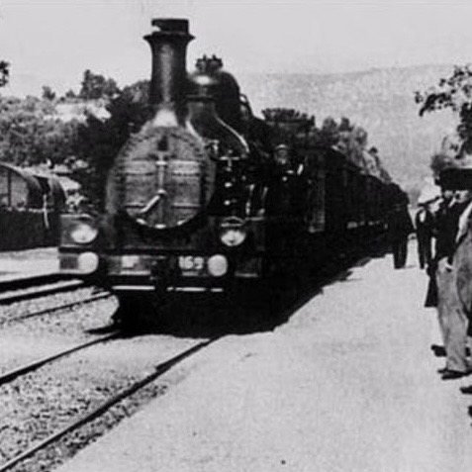
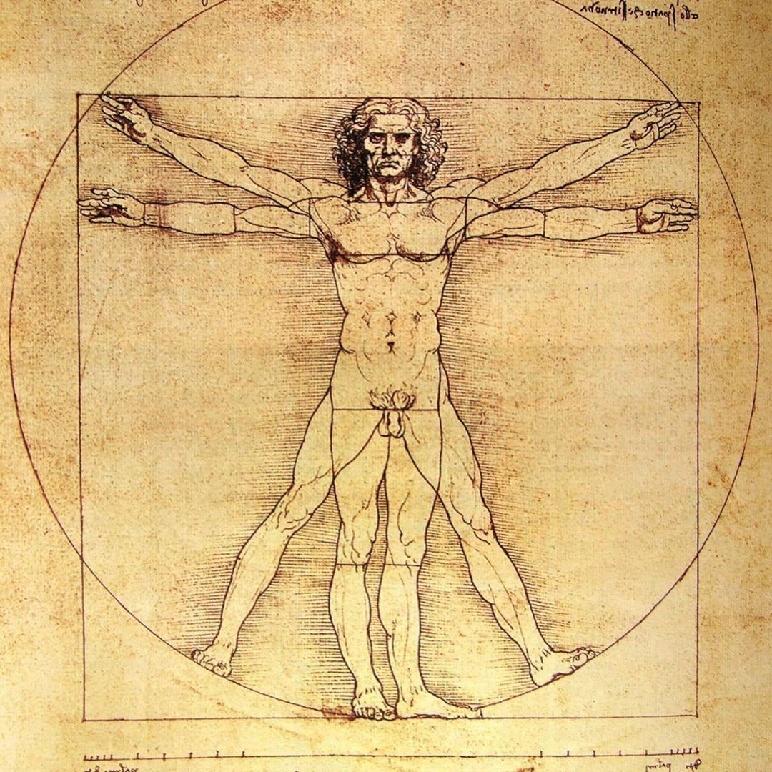
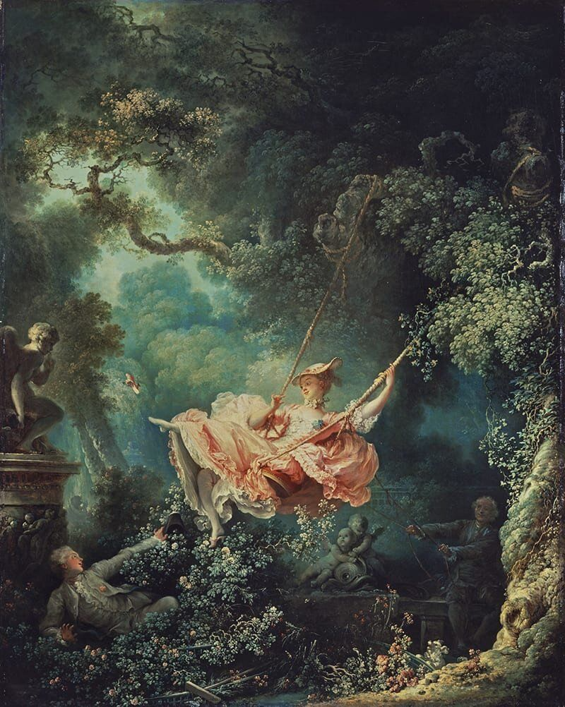
Movimento

Slide 3
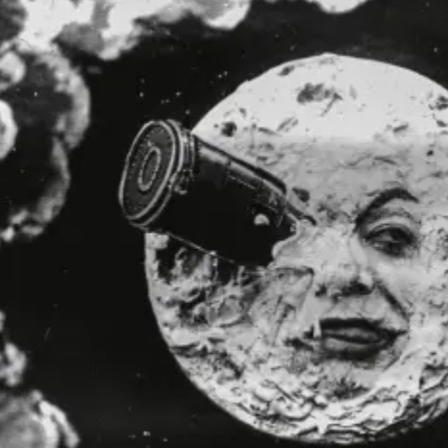
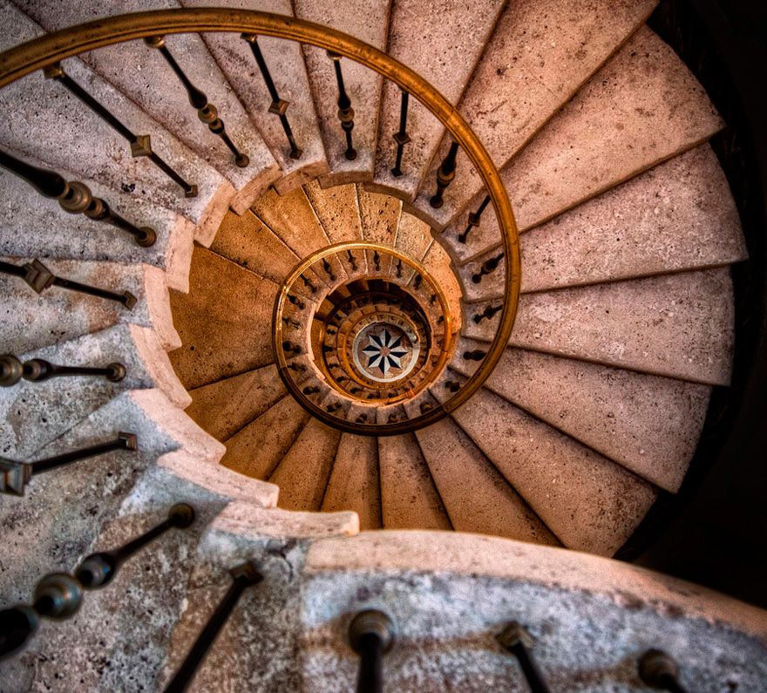
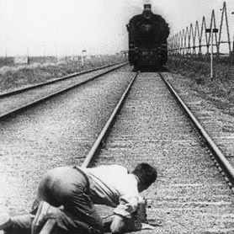
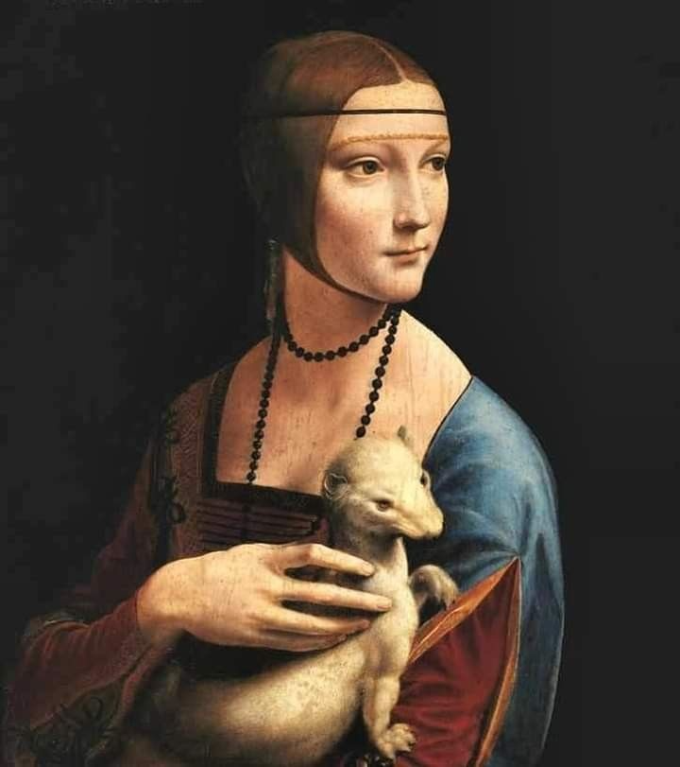
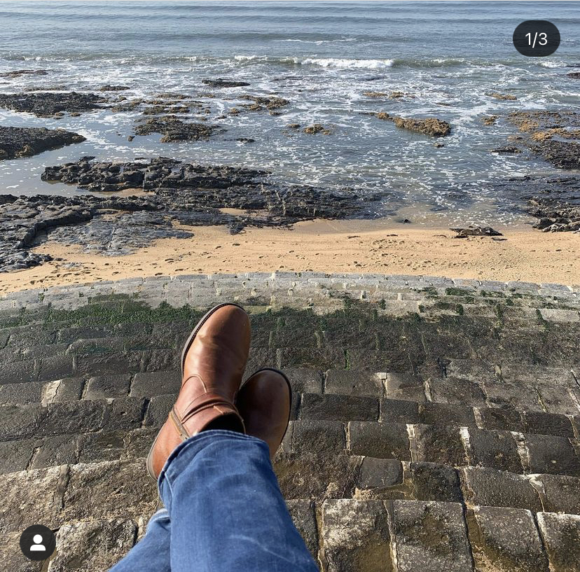
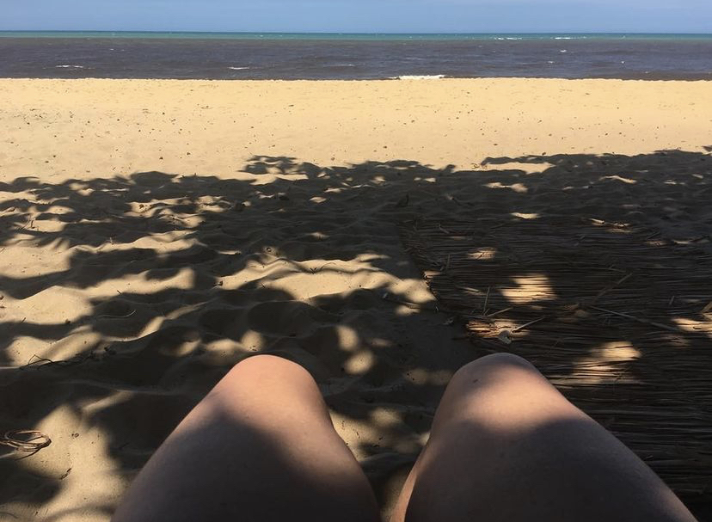
Olhar

Slide 4
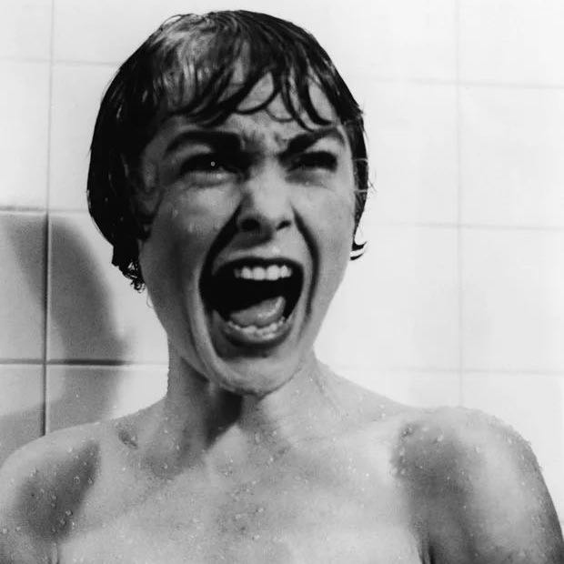
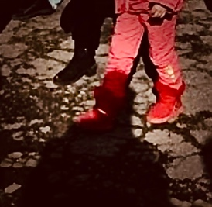
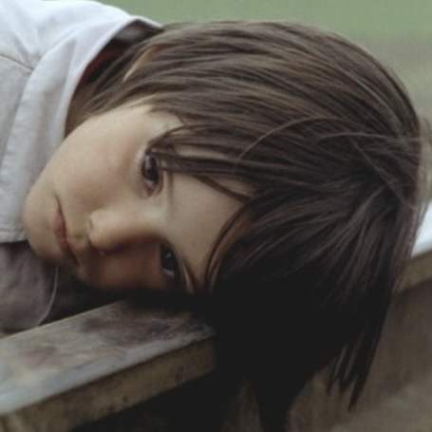
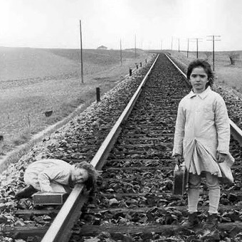
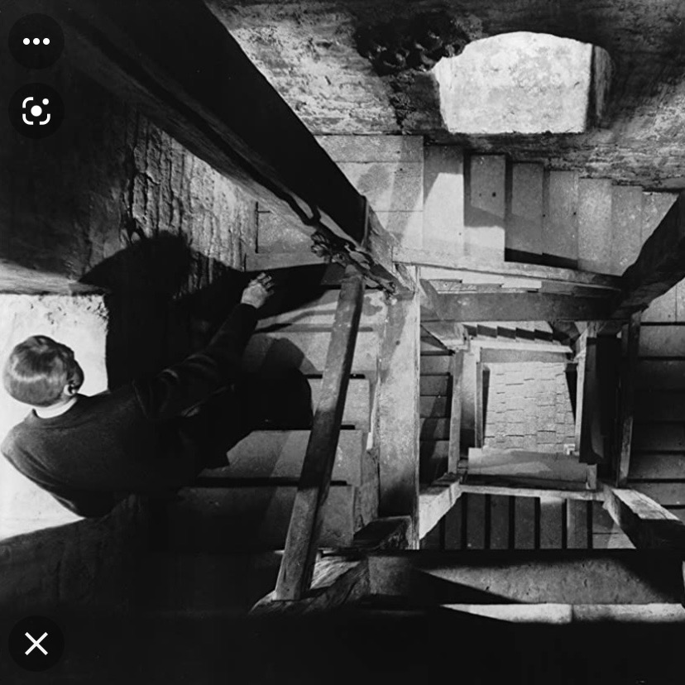
Humano

Slide 5
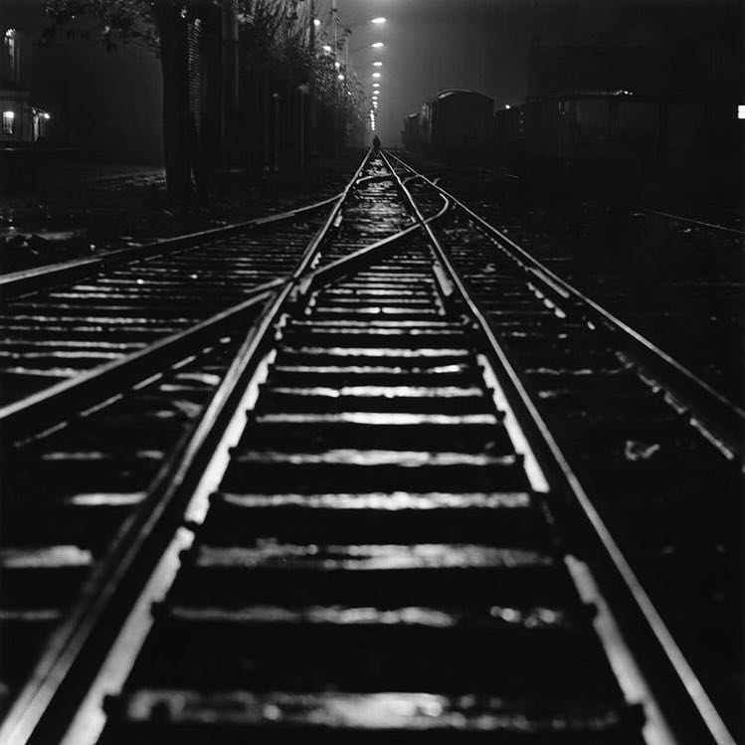
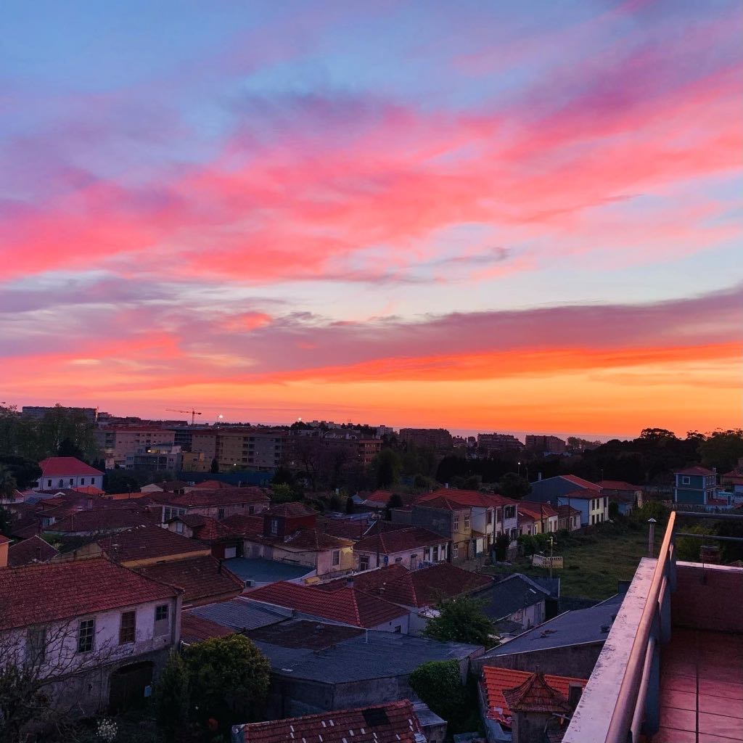
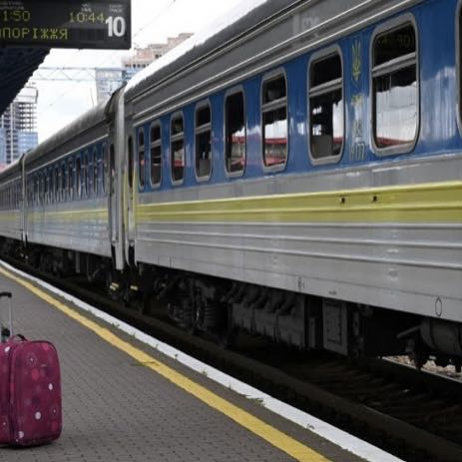
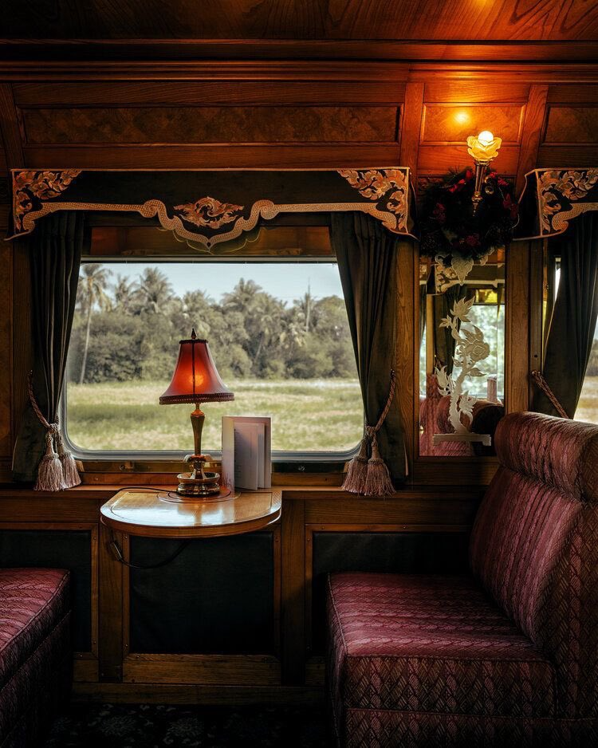
Cenário

Slide 6
Projeto Olhar do cinema
Temas em desenvolvimento por Séries

Slide 7
Projeto Olhar do Cinema – Séries e temas
Plongé e contre-plongée
Storyboard
Progressão visual
Princípio de afinidade e contraste
Série Consequências
Espaço profundo e espaço plano
Profundidade de campo
Rarefação e saturação
Série Espaço no ecrã
Dziga Vertov
Vertigo
Victor Erice
Truffaut
Série Humano em frames
Cena Méliès
Atlântico norte I e II
Atlântico sul I
Série Cenário fora de campo

Slide 8
Projeto Olhar do cinema
Pinturas

Slide 9
Consequências
Plongée e contre-plongée
Contre-plongée, 2020 Série: Me leva.
Óleo sobre linho.
20 x 20 x 4 cm
Eu quero ir, 2020 Série Me leva.
Óleo sobre linho.
30 x 20 cm x 4 cm
Notes:
26 Os enquadramentos, as angulações propostas pelo posicionamento da câmera de filmar sempre me atraíram. O Plongée, que significa mergulho, foi pensado nestas duas pinturas. O mergulho que a câmera do cinema dá ao enquadrar uma determinada cena.

Slide 10
Consequências
Storyboard
Under the bed, 2021 Série Movimento de câmera .
Óleo sobre linho . 57.5 x 82 cm
Rolamento suspenso, 2021 Série Movimento de câmera.
Óleo sobre linho
37.5 x 37.5 x 4 cm
Retrato na parede, 2021 Série Movimento de câmera.
Óleo sobre linho 20 x 20 x 4 cm
Notes:
27 Criar um storyboard, por meio da pintura também era e é um objetivo.
Pensar a pintura através das coisas do cinema é o foco da minha investigação do mestrado. Como construir uma imagem na pintura através do olhar do cinema. E eu estou trabalhando agora neste sentido, escrevendo a dissertação e pintando o projeto O olhar do cinema.

Slide 11
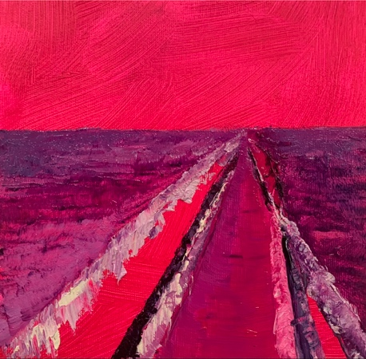
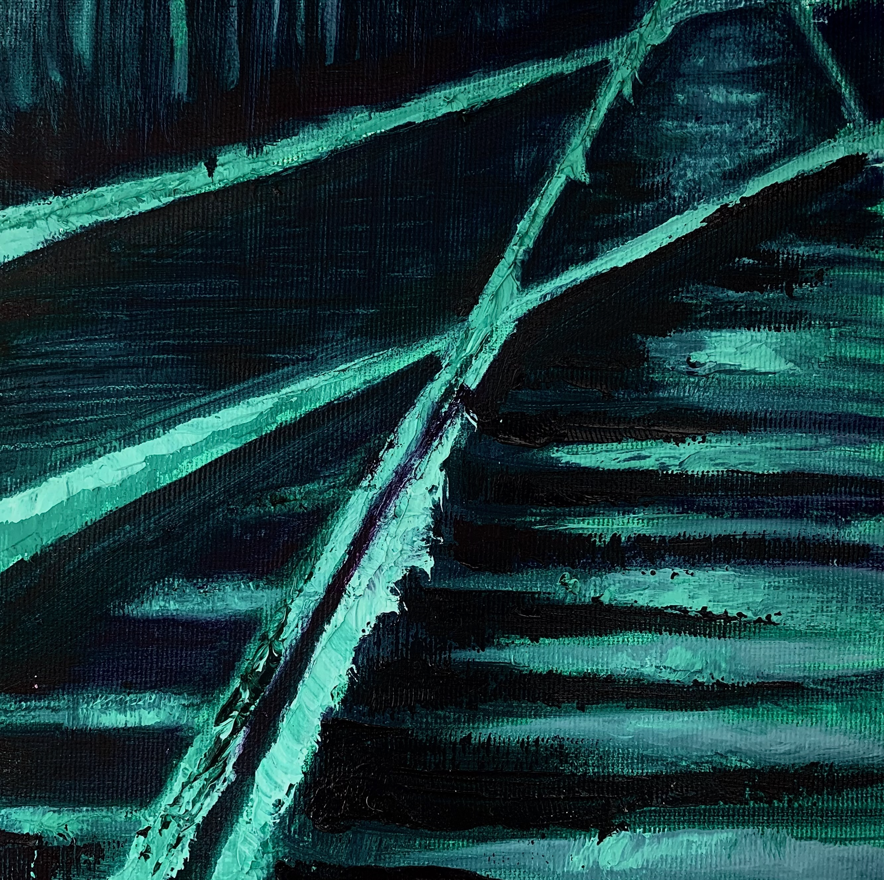
Espaço no ecrã
Espaço profundo
Caminho cor de rosa, 2022 Série Espaço no ecrã
Óleo sobre tela
20 x 20 x 3.5 cm
Espaço profundo I 2022 Série Espaço no ecrã
Óleo sobre tela
20 x 20 x 3.5 cm

Slide 12
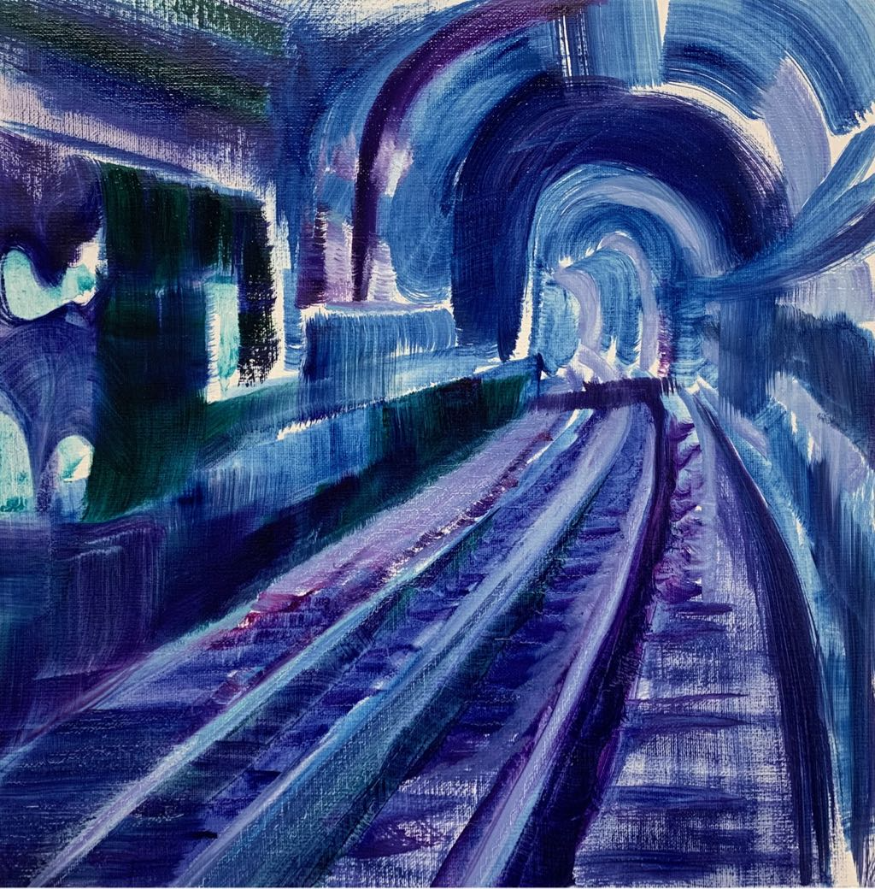
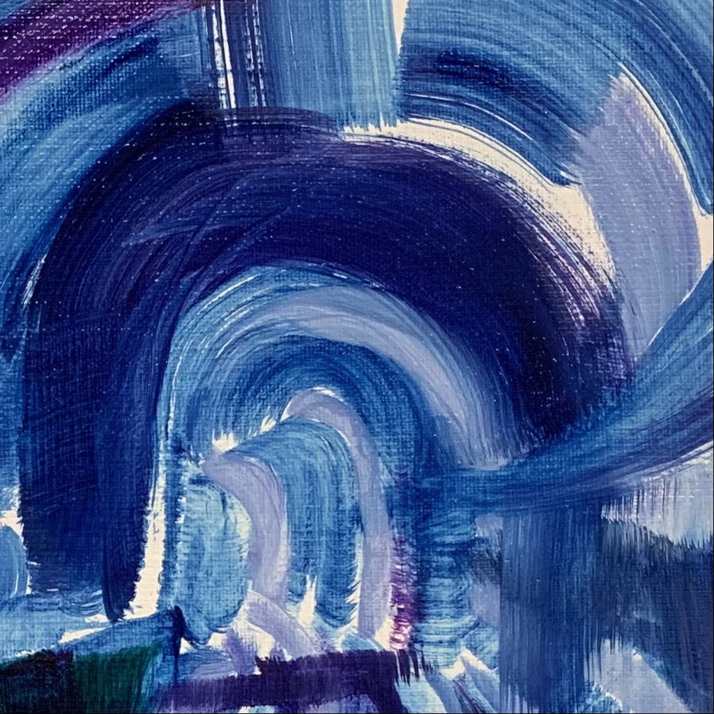
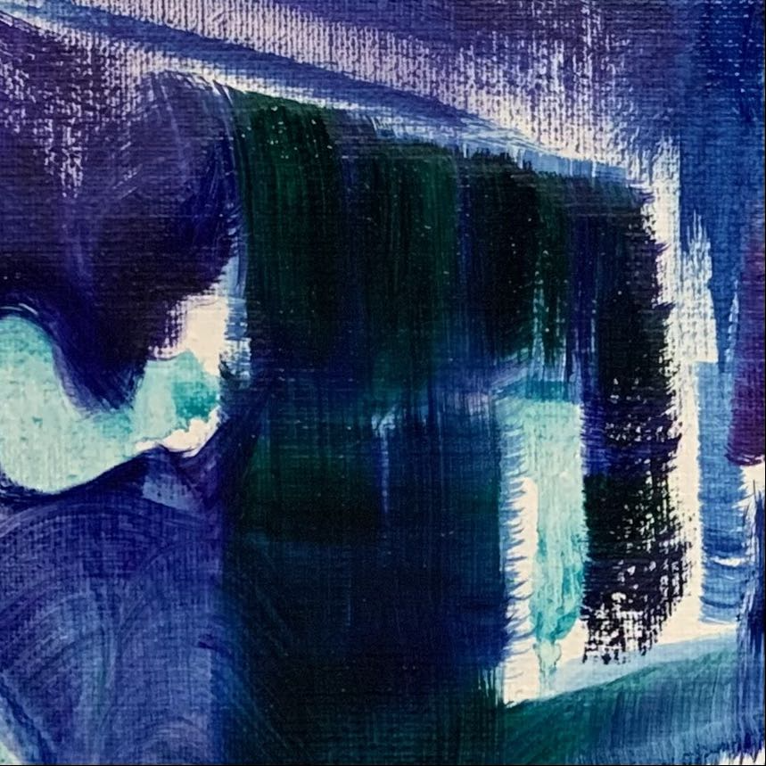
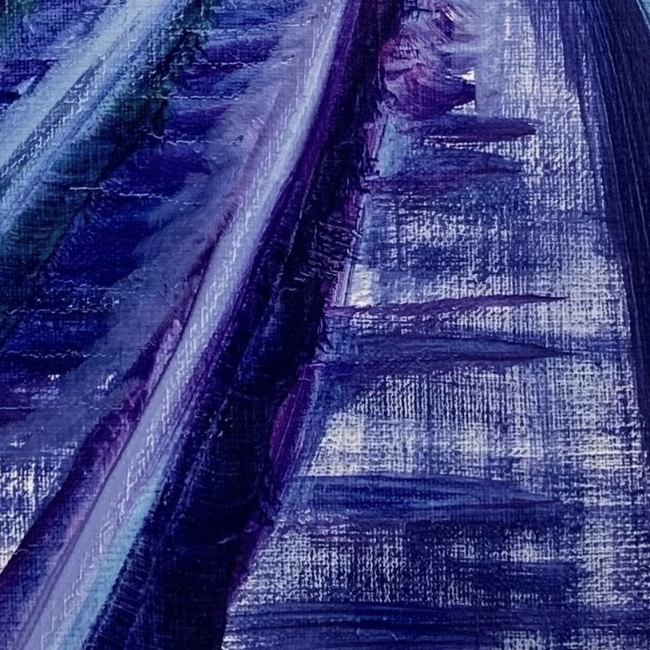
Espaço no ecrã
Profundidade de campo
Profundidade de campo I, 2022 Série Espaço no ecrã
Óleo sobre linho
30 x 30 x 3.5 cm
Profundidade de campo I, 2022 Série Espaço no ecrã
Detalhes

Slide 13
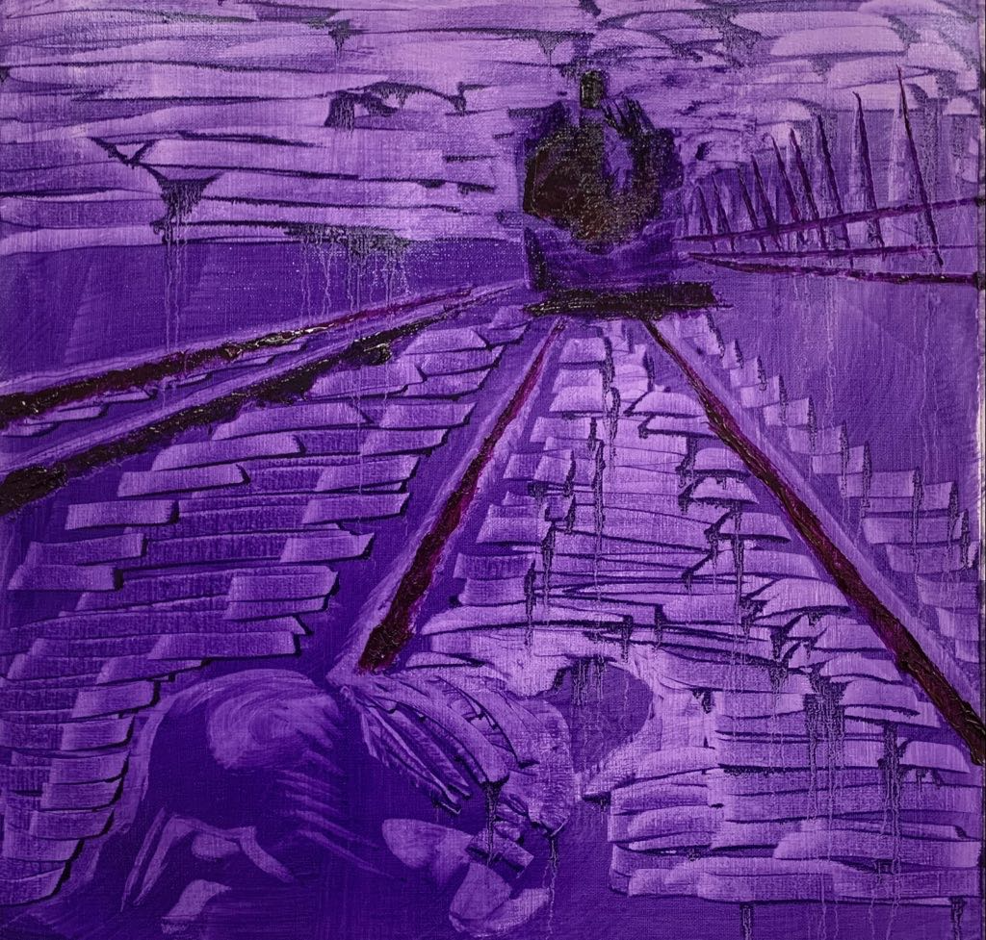
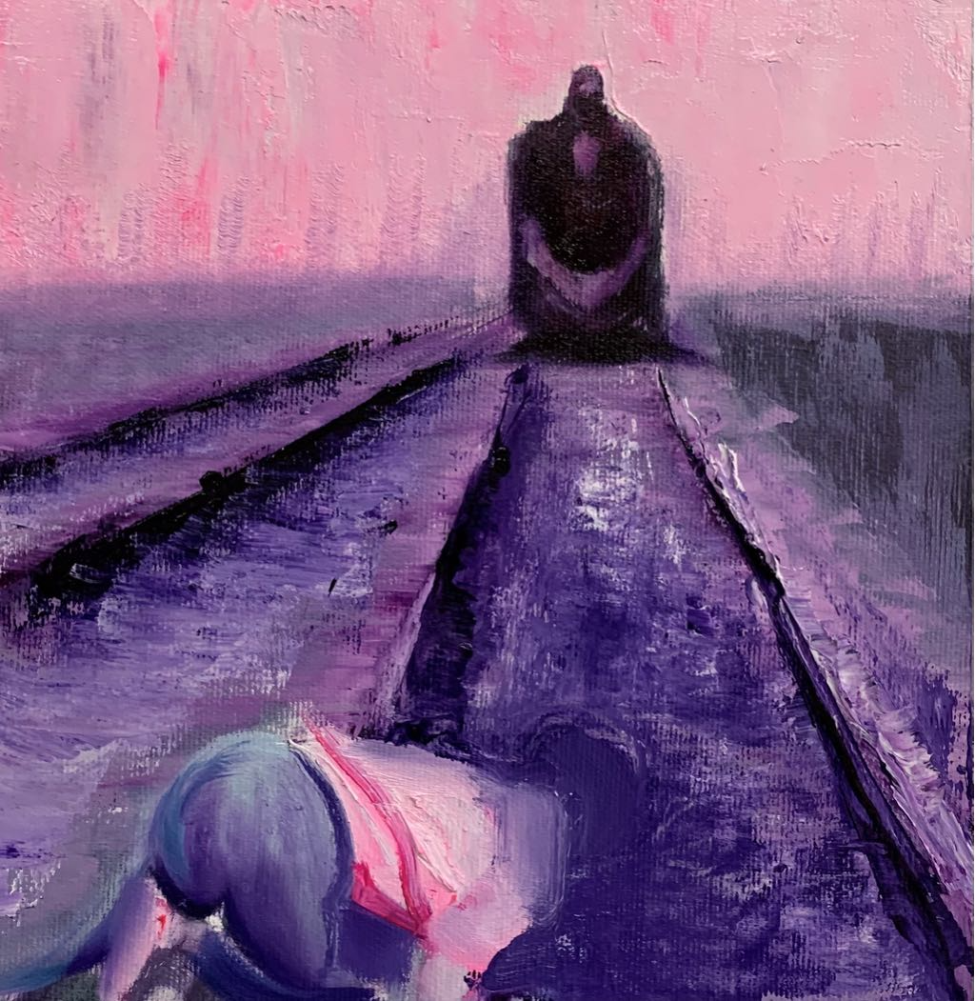
Humano em frames
Dziga Vertov
Dziga Vertov I, 2022 Série Humano em frames.
Óleo sobre tela
20 x 20 x 3.5 cm
Dziga Vertov II , 2022 Série Humano em frames
Óleo sobre linho
40 x 40 x 3.5 cm

Slide 14
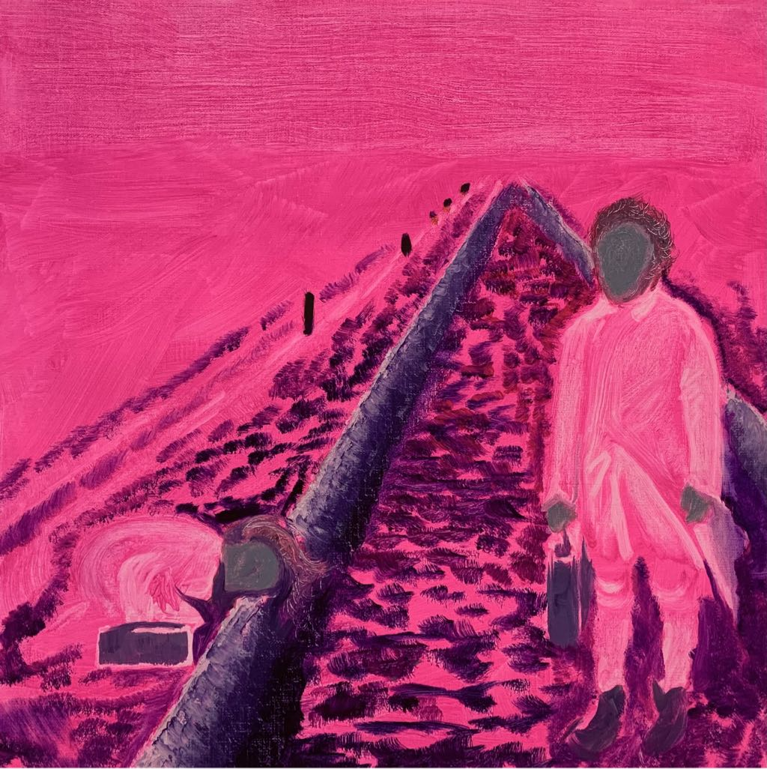
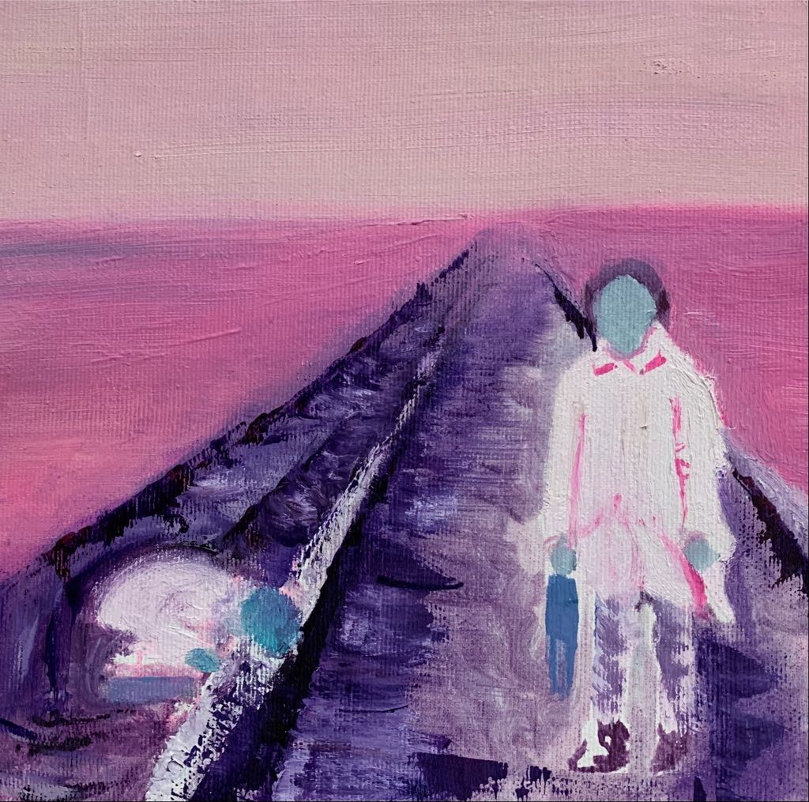
Humano em frames
Victor Erice
Victor Erice I, 2022 Série Humano em frames.
Óleo sobre tela
20 x 20 x 3.5 cm
Victor Erice II , 2022 Série Humano em frames
Óleo sobre linho
40 x 40 x 3.5 cm

Slide 15
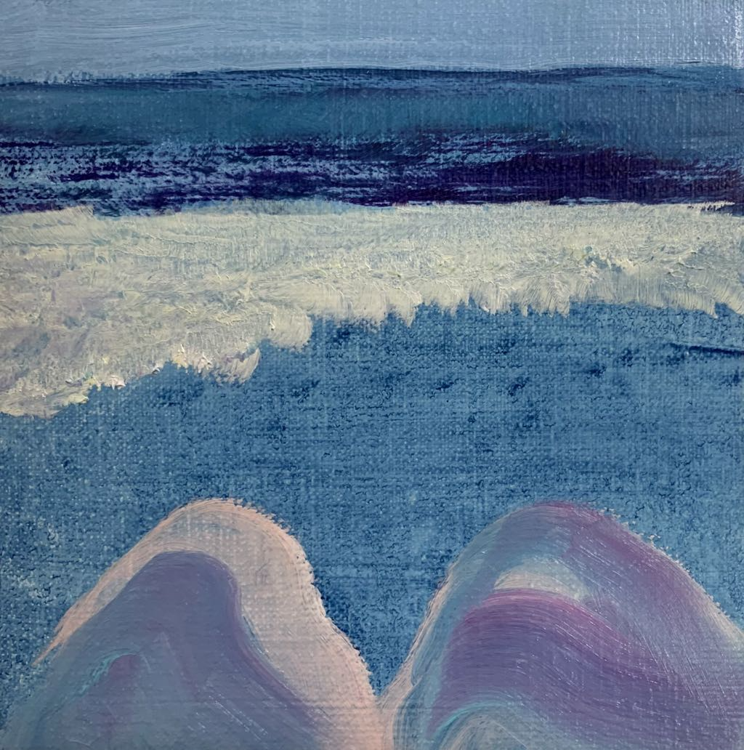
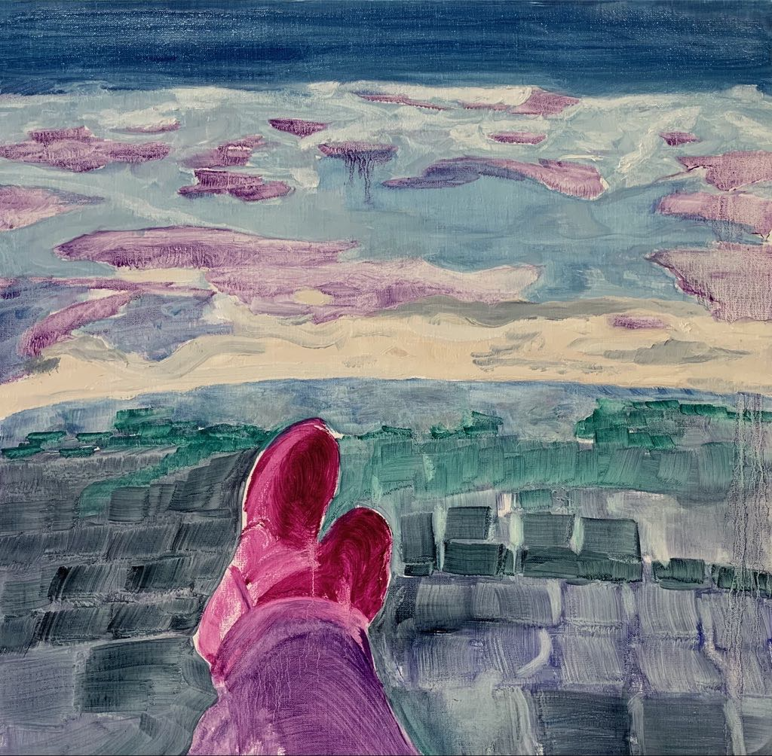
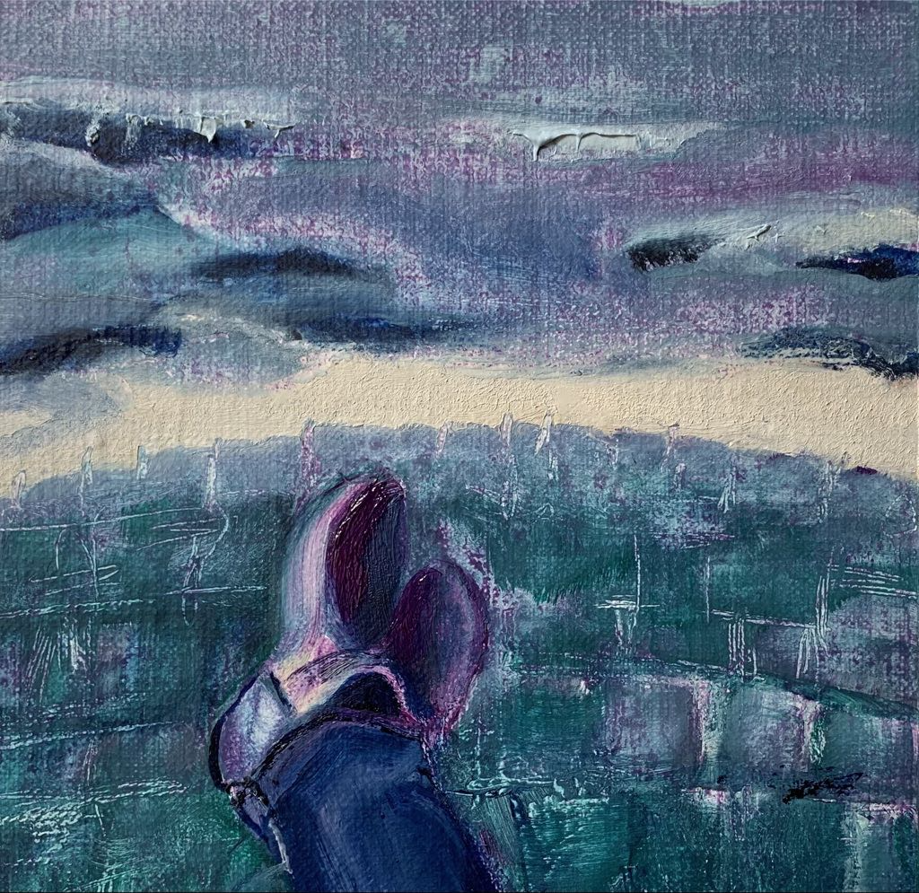
Cenário fora de campo
Atlântico
Atlântico sul I 2022 Série Cenário fora de campo.
Óleo sobre linho
15 x 15 x 3.5 cm
Atlântico norte II 2022 Série Cenário fora de campo
Óleo sobre linho
50 x 50 x 3.5 cm
Atlântico norte I 2022 Série Cenário fora de campo
Óleo sobre linho
15 x 15 x 3.5 cm

Slide 16
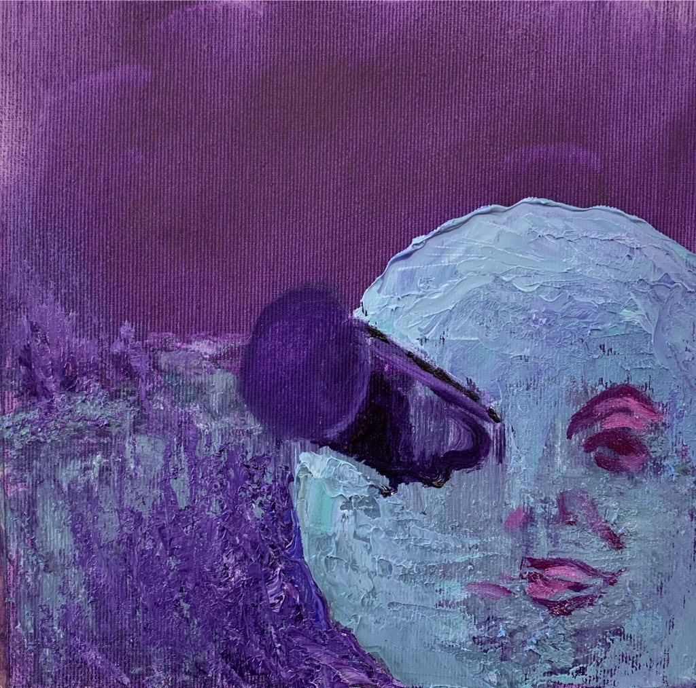
Cenário fora de campo
Cena Méliès
ODETTE BOUDET-Cena Méliès I-Série Cenário Fora de campo-óleo - 20x20x3.5cm

